Slide 1


柱形工件在线磁粉探伤系统
答辩人
冯波
特殊环境机器人技术四川省重点实验室
Email: fengzinan23@gmail.com
指导教师：刘桂华教授
团队成员：刘城、孙鑫、祝礼佳、林杰、
明洪宇、王康嘉、孙凌坤

Slide 2

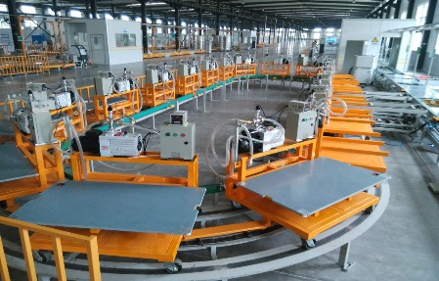
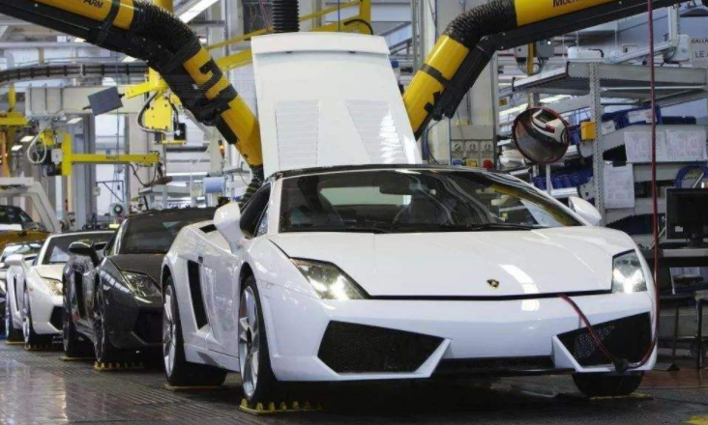
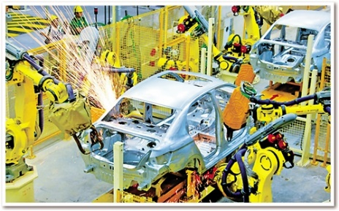
制造业是国民经济的主体。正进行新一轮科技革命和产业变革，国际产业分工格局正在重塑。
“中国制造2025” ：作出的全面提升中国制造业发展质量和水平的重大战略部署。
《新一代人工智能发展规划》：到2030年，人工智能理论、技术与应用总体达到世界领先水平，成为世界主要人工智能创新中心。
“一项本来由人从事的工作，如果可以在5秒钟以内能对工作中需要思考和决策的问题作出相应的决定，那么，这项工作就有非常大的可能被人工智能全部或部分取代。”
Notes:
工业产品的加工与制造：铸造、精加工、安装

Slide 3
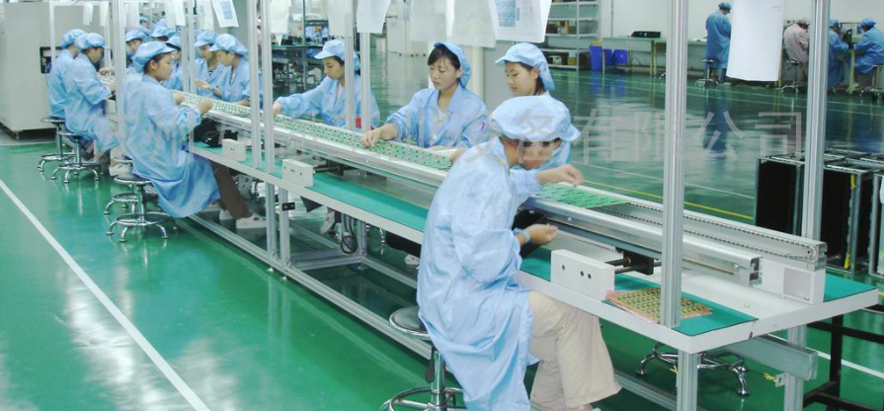
90%的铁铸工件无损检测方案
工业产品加工制造：工件表面产生缺陷，影响产品性能的发挥，可能因此留下安全隐患
传统检测：射线检测、渗透检测、磁粉检测、涡流检测和超声检测
磁粉探伤：使用最频繁、检测最有效、技术最成熟、铁铸工件90% ——辅以人工判断
应用：航天、船舰、铁路、汽车、核能设备制造、油气管道
优点：检测速度快、应用广泛、价格低廉
缺点：暗室环境、人工目检、标准差异
人工自检影响因素：劳力成本、身体健康、质量效率等
Notes:
工业产品的加工与制造：铸造、精加工、安装

Slide 4

市场规模
全球无损检测市场规模预计将达到212亿美元,到2025年,发展预测期期间CAGR为6%。增加在发展中国家以及发达国家的制造业活动将促进市场增长预测期。
2016年，全球无损检测(NDT)市场的估值为70.7亿美元，预计到2023年该市场将达120.6亿美元，2017年至2023年之间的复合年增长率为7.83%。
Notes:
工业产品的加工与制造：铸造、精加工、安装

Slide 5

基于机器视觉的无损检测
在现代CCD摄像机和光学扫描等相关技术水平发展的基础上发展起来，利用荧光磁粉成像实现全自动探测,代替人眼观察
应用领域涉及到航空航天、铁路、船舰、汽车、油气管道、土木工程和生物医学等等。
实现了自动化、专业化和智能化金属工件的缺陷检测。
从根本上取代了人工检测，解决了人工作业环境卫生条件差对从检人员身体健康影响的问题。
改善了产品质量稳定性问题。

Slide 6
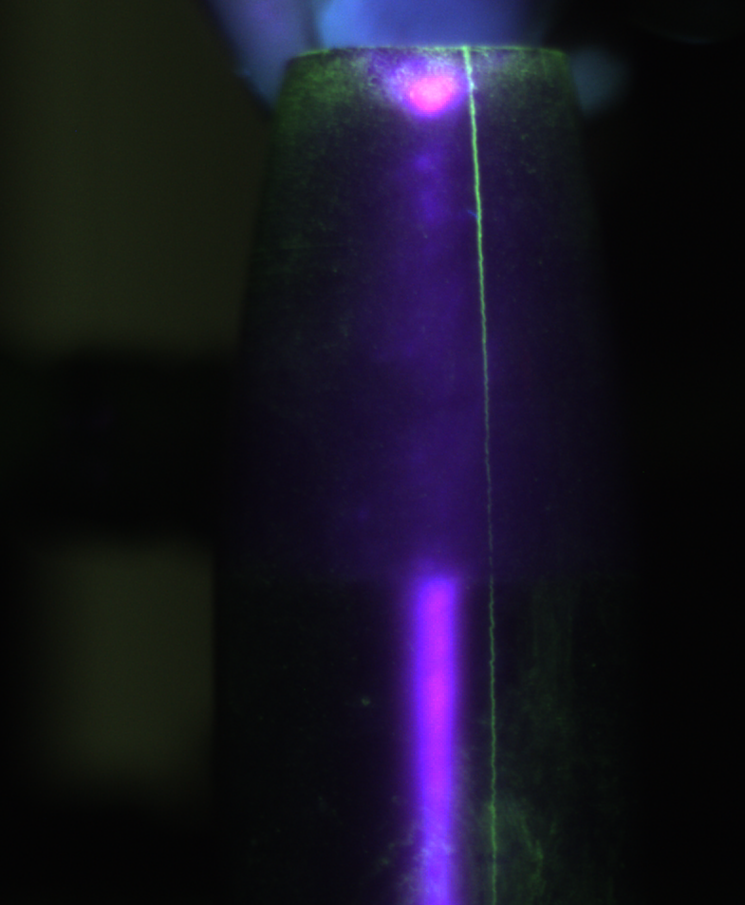
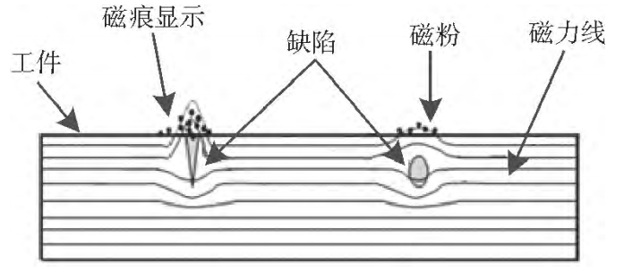
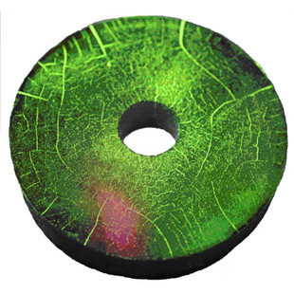
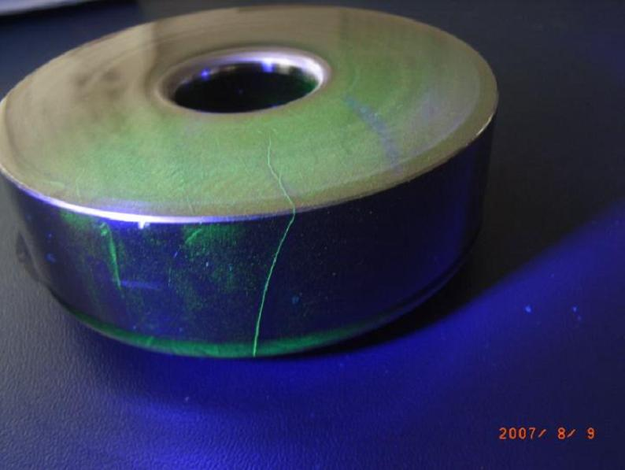
识别方案——荧光磁粉探伤
磁痕显像原理
当缺陷处漏磁场吸附荧光磁粉，照射紫外线灯光，显现黄绿色磁痕。

Slide 7
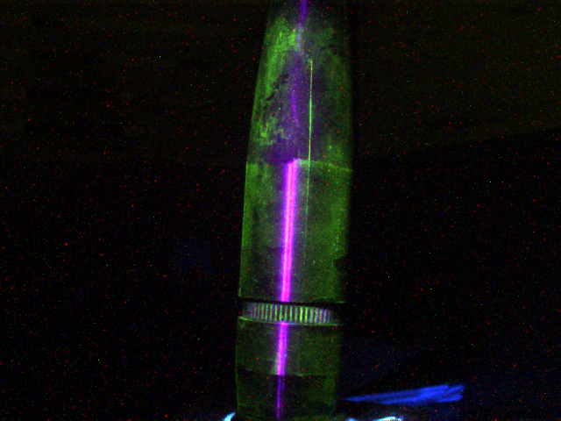

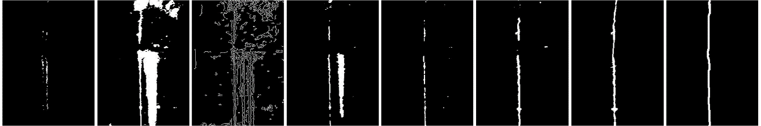
识别方案——机器学习
识别方法
基本思路--机器视觉：图像处理+模式识别
传统方法：裂纹分割+特征描述+分类器
灰度阈值
颜色分割
自适聚类
骨纹提取
监督学习与非监督学习相结合
边缘特征几何特征
纹理特征
灰度特征
分形维数
Notes:
《2018年中国机器人产业分析报告》《中国机器人产业发展报告（2018年）》中均指出，随着电商行业的飞速发展，物流机器人成为产业风口，物流自动化水平跟不上电子商务的快速发展。而本项目的研究则可以应用在仓储业、制造业、医药烟草食品等高清洁性安全性行业以及高危环境，其稍作修改也可应用于搜救机器人。总之，其应用领域非常广泛，既可以在工、农、商等应用场景提高工作效率、降低人力成本，也可于高危场景中替代工作人员。

Slide 8
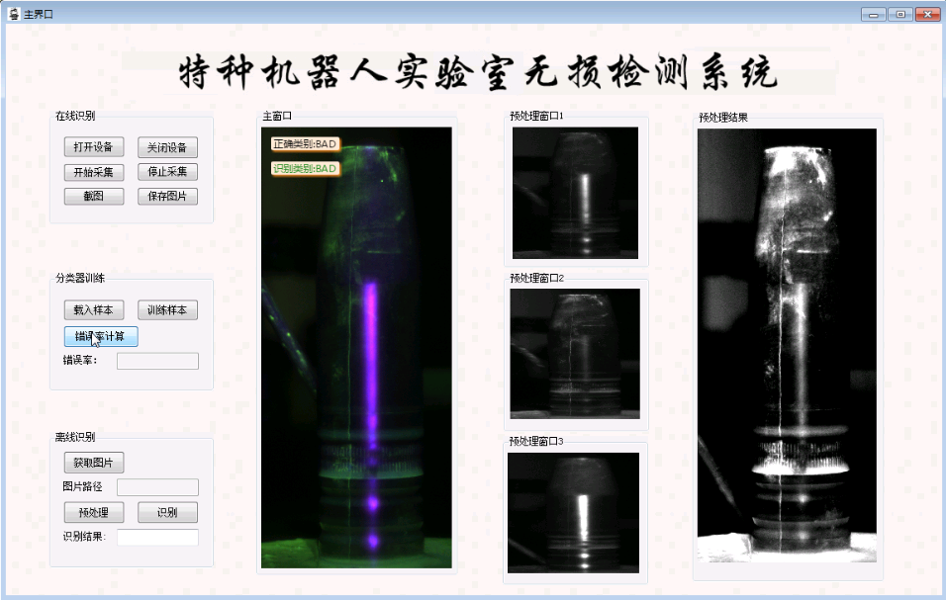
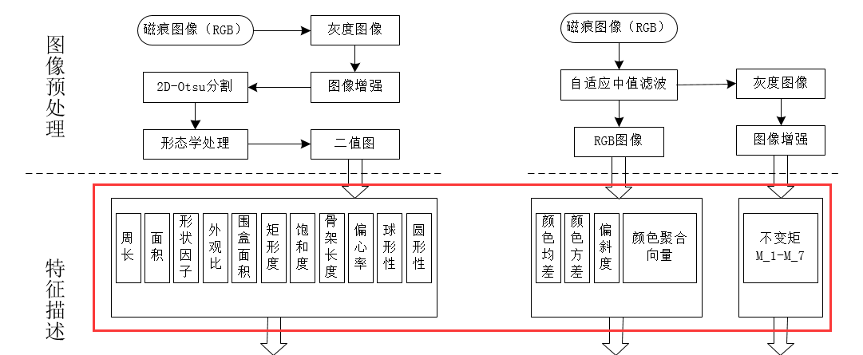
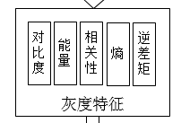
传统方法成果
用传统机器视觉方法，我们已可达95%+的检出率，接近肉眼识别水平
Notes:
《2018年中国机器人产业分析报告》《中国机器人产业发展报告（2018年）》中均指出，随着电商行业的飞速发展，物流机器人成为产业风口，物流自动化水平跟不上电子商务的快速发展。而本项目的研究则可以应用在仓储业、制造业、医药烟草食品等高清洁性安全性行业以及高危环境，其稍作修改也可应用于搜救机器人。总之，其应用领域非常广泛，既可以在工、农、商等应用场景提高工作效率、降低人力成本，也可于高危场景中替代工作人员。

Slide 9
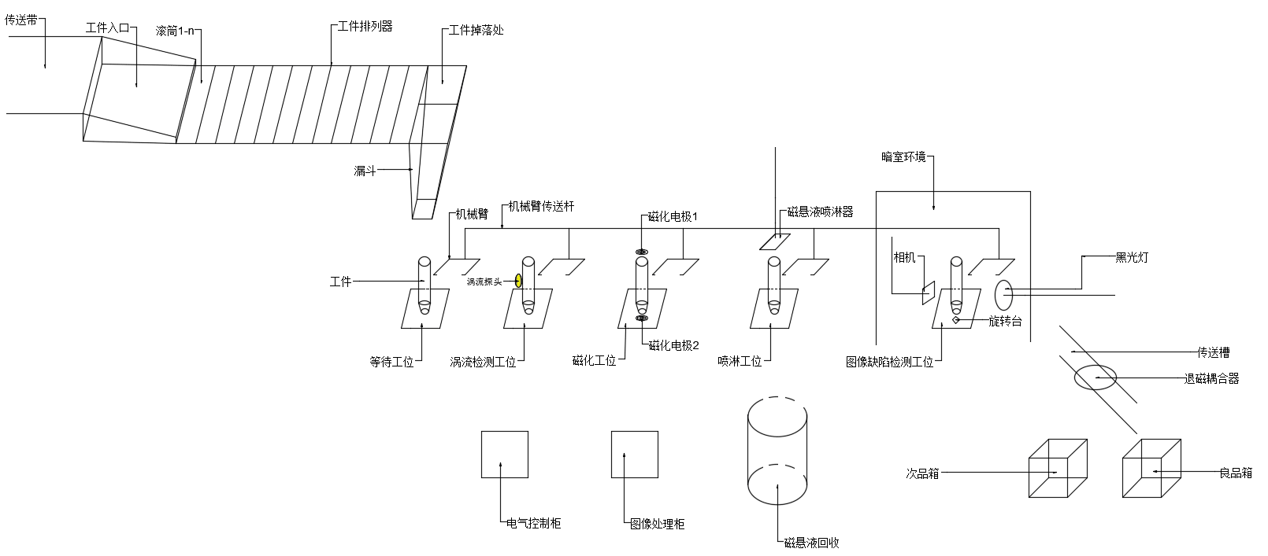
生产线设计
Notes:
《2018年中国机器人产业分析报告》《中国机器人产业发展报告（2018年）》中均指出，随着电商行业的飞速发展，物流机器人成为产业风口，物流自动化水平跟不上电子商务的快速发展。而本项目的研究则可以应用在仓储业、制造业、医药烟草食品等高清洁性安全性行业以及高危环境，其稍作修改也可应用于搜救机器人。总之，其应用领域非常广泛，既可以在工、农、商等应用场景提高工作效率、降低人力成本，也可于高危场景中替代工作人员。

Slide 10
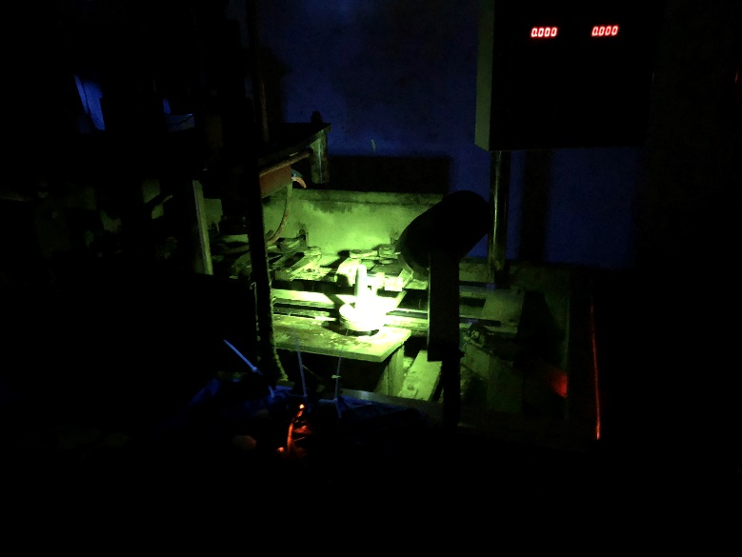
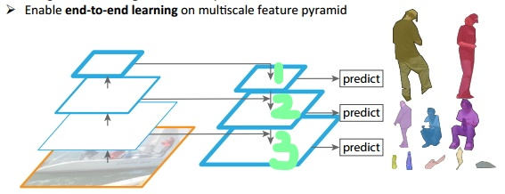
更新迭代5+年
引入深度学习进行缺陷模型训练
双向性模型提取图像的纹理，图像级训练
目前，已从生产线采集200，000+张图
可分10+种缺陷类型
识别率已达99.5%
检出率达到可替代人工肉眼识别

Slide 11


项目平台依托以及技术沉淀——实验室
研究室现有专职教师15人，其中教授6名、副教授3人，具有博士研究学历10人，硕士研究生导师9人。
以机器人、人工智能、智能制造、军民融合等国家战略为指导，结合西南科技大学和区域内多家科研院所在特殊环境监测、预警、事故应急、机器人技术、核工程等方面的研究基础和条件，着重解决特殊环境监测、预警与事故应急机器人共性关键技术及其在区域、行业推广应用中的工程化、产业化问题。
Notes:
技术上依托特殊环境机器人技术四川省重点实验室多年的技术积累，在指导老师以及项目组成员的团结合作下按照各自方向与分工开展研究工作，定期开展项目交流，实时保证项目的进度以期更好的完成项目研究。

Slide 12
项目平台依托以及技术沉淀——论文（部分）
游斌相, 刘桂华, 王姮. 基于小波变换的磁粉缺陷图像特征提取与检测[J]. 自动化仪表, 2017, 38(12):89-93
牛乾,刘桂华,康含玉.磁粉探伤钢轴表面裂纹智能识别方法研究[J].自动化仪表,2018,39(3):55-59
王姮;卜燕;张华. 基于分形维数的磁痕图像缺陷检测[J].计算机应用研究.2015,32(2).
牛乾,刘桂华,康含玉.一种基于智能机器视觉识别的工业探伤技术[J]. 信息技术与网络安全,2018,37(2):81-84
林果；刘桂华. 基于主成分分析的荧光磁粉检测缺陷识别技术[J].微型机与应用.2016,35(1):85-87
张静;杨薛涛;王姮;卜燕. 荧光磁粉探伤智能图像识别技术研究[J].西南科技大学学报.2014.29(2)
初延亮;肖宇峰;刘桂华;张华；基于荧光磁粉图像的缺陷检测技术[J].微型机与应用.2014,33(20)
陈林宇, 刘桂华. 基于磁粉探伤的轴承裂纹在线自动检测方法[J]. 轴承, 2017, 448(03): 45-49, 55
Notes:
技术上依托特殊环境机器人技术四川省重点实验室多年的技术积累，在指导老师以及项目组成员的团结合作下按照各自方向与分工开展研究工作，定期开展项目交流，实时保证项目的进度以期更好的完成项目研究。

Slide 13
项目平台依托以及技术沉淀——专利（部分）
刘桂华，牛乾，张华，一种基于Laws纹理滤波的荧光磁粉缺陷自动识别方法，发明专利，专利申请号: 201710117533.1
刘桂华，杨康，张华，基于荧光磁粉的智能缺陷识别系统，发明专利，中国，专利申请号: 201710148628.X
刘桂华，邓豪，张华等，全自动柱状铁磁性工件荧光磁粉无损检测系统 ，发明专利，专利申请号: 201710347731.7
张华， 李远江，陆鹏等一种磁粉检测缺陷自动识别方法及系统，发明专利， 授权号：CN201410168454.X
Notes:
技术上依托特殊环境机器人技术四川省重点实验室多年的技术积累，在指导老师以及项目组成员的团结合作下按照各自方向与分工开展研究工作，定期开展项目交流，实时保证项目的进度以期更好的完成项目研究。

Slide 14

！
请各位老师指正
Thanks for Listening

